Slide 1
pie charts 14주차_01_09
한 동 대 학 교 김경미 교수

Slide 2
학습목표
기본 Plot 그리기
Pie Charts

Slide 3
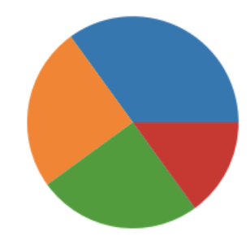
Matplotlib Pie Charts 1
원 그래프를 그릴 수 있음.
import matplotlib.pyplot as plt
import numpy as np
y = np.array([35, 25, 25, 15])
plt.pie(y)
plt.show()

Slide 4
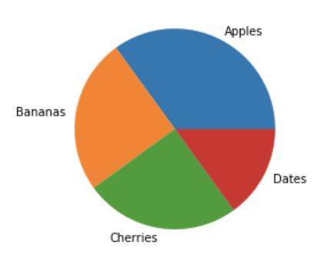
Matplotlib Pie Charts 2
import matplotlib.pyplot as plt
import numpy as np
y = np.array([35, 25, 25, 15])
mylabels = ["Apples", "Bananas", "Cherries", "Dates"]
plt.pie(y, labels = mylabels)
plt.show()

Slide 5
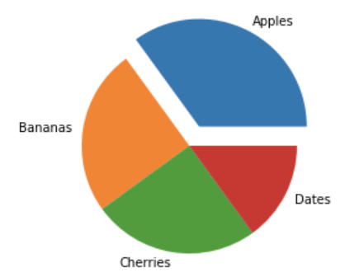
Matplotlib Pie Charts 3
import matplotlib.pyplot as plt
import numpy as np
y = np.array([35, 25, 25, 15])
mylabels = ["Apples", "Bananas", "Cherries", "Dates"]
myexplode = [0.2, 0, 0, 0]
plt.pie(y, labels = mylabels, explode = myexplode)
plt.show()

Slide 6
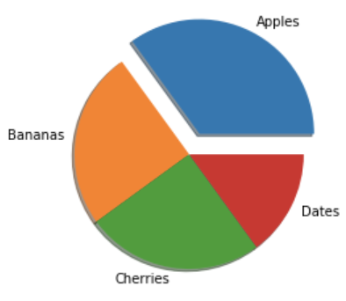
Matplotlib Pie Charts 4
import matplotlib.pyplot as plt
import numpy as np
y = np.array([35, 25, 25, 15])
mylabels = ["Apples", "Bananas", "Cherries", "Dates"]
myexplode = [0.2, 0, 0, 0]
plt.pie(y, labels = mylabels, explode = myexplode, shadow = True)
plt.show()

Slide 7
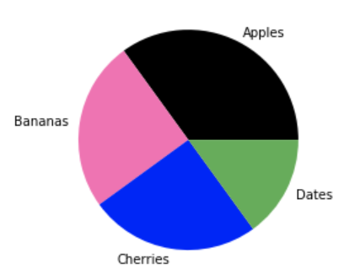
Matplotlib Pie Charts 5
import matplotlib.pyplot as plt
import numpy as np
y = np.array([35, 25, 25, 15])
mylabels = ["Apples", "Bananas", "Cherries", "Dates"]
mycolors = ["black", "hotpink", "b", "#4CAF50"]
plt.pie(y, labels = mylabels, colors = mycolors)
plt.show()

Slide 8
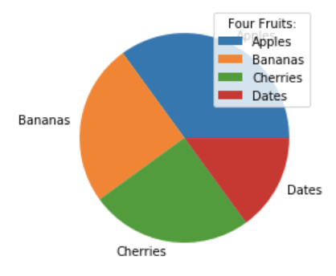
Matplotlib Pie Charts 6
import matplotlib.pyplot as plt
import numpy as np
y = np.array([35, 25, 25, 15])
mylabels = ["Apples", "Bananas", "Cherries", "Dates"]
plt.pie(y, labels = mylabels)
plt.legend(title = "Four Fruits:")
plt.show()

Slide 9
연습문제 1
학생 100명 중, Python을 듣는 사람이 60%, C는 20%, C++은 15%, Java는 5%이다.
이를 Pie Chart로 나타내고 세번째로 많은 비중을 차지하는 과목을 분리하여 나타내라.

Slide 10
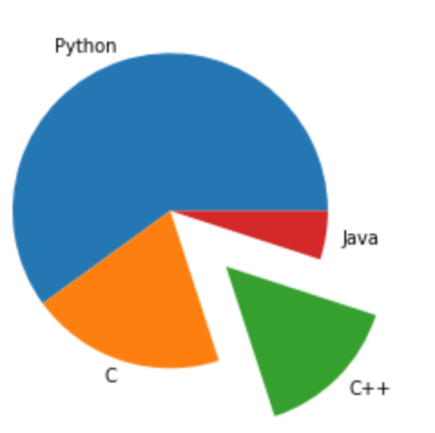
연습문제 1, 답안
import matplotlib.pyplot as plt
import numpy as np
y = np.array([60, 20, 15, 5])
mylabels = ["Python", "C", "C++", "Java"]
myexplode = [0, 0, 0.5, 0]
plt.pie(y, labels = mylabels, explode = myexplode)
plt.show()

Slide 11
강의 요약
기본 Plot 그리기
Pie Charts
원형 차트를 그릴 수 있음
pie

Slide 12
목표 달성 질문
pie() 함수를 사용하면 어떤 형태의 그래프가 그려지는가?

Slide 13
감사합니다
14주차_01_09 pie charts

